Slide 1
第5章 图的基本概念
无向图及有向图
通路、回路、图的连通性
图的矩阵表示

Slide 2
5.1 无向图及有向图
无向图与有向图
顶点的度数
握手定理
简单图
完全图
子图
补图

Slide 3
无序对和无序积
无序对: 两个元素组成的二元组（没有顺序），即：无论a,b是否相同，( a,b )＝ (b, a )
无序积 : A与 B 为两个集合，
A&B={(x,y) | x∈A∧y∈B}
例： A={a₁, a₂}, B={b₁, b₂}
A&B={(a₁ , b₁ ), (a₁ , b₂ ) ,(a₂ , b₁ ) ,(a₂ , b₂ )}
A&A={(a₁ , a₁ ), (a₁ , a₂ ) ,(a₂ , a₂ )}
多重集合: 元素可以重复出现的集合。

Slide 4
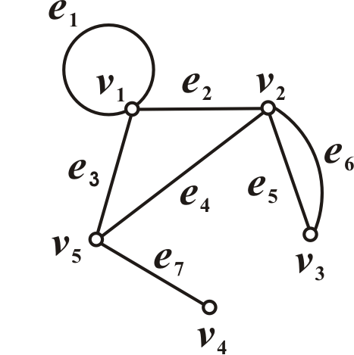
无向图与有向图
定义 无向图G是一个二元组，G=<V,E>, 其中：
(1) V≠∅为顶点集，其元素称为顶点或结点。
(2) E为无序积V&V的多重子集，称为边集，其元素称为无向边，简称边。
例如 G=<V,E>如图所示,
其中V={v₁, v₂, …,v₅},
E={(v₁,v₁), (v₁,v₂), (v₂,v₃), (v₂,v₃), (v₂,v₅), (v₁,v₅), (v₄,v₅)}

Slide 5
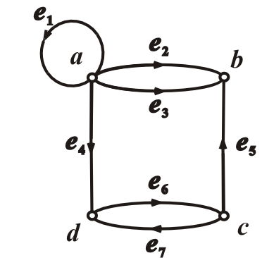
无向图与有向图(续)
定义 有向图D=<V,E>, 其中
(1) V同无向图的顶点集, 其元素也称为顶点。
(2) E为卡氏集V×V的多重子集（边集）， 其元素称为有向边，简称边。用无向边代替D的所有有向边所得到的无向图称作D的基图。
例：右图是有向图，试写出它的V和E。

Slide 6
无向图与有向图(续)
通常用G表示无向图，D表示有向图。也常用G泛指无向图和有向图。
用e_{k}表示无向边或有向边。
V(G), E(G), V(D), E(D): G和D的顶点集, 边集.
n 阶图: n个顶点的图
有限图: V, E都是有穷集合的图
零图: E=∅
平凡图: 1 阶零图

Slide 7
顶点和边的关联与相邻
定义 设e_{k}=(v_{i}, v_{j})是无向图G=<V,E>的一条边, 称v_{i}, v_{j}为e_{k}的端点， e_{k}与v_{i} ( v_{j})关联。
若v_{i} ≠ v_{j}，则称e_{k}与v_{i} ( v_{j})的关联次数为1;
若v_{i} = v_{j}，则称e_{k}为环，此时称e_{k}与v_{i} 的关联次数为2；
若v_{i}不是e_{k}端点， 则称e_{k}与v_{i} 的关联次数为0。
无边关联的顶点称作孤立点。

Slide 8
定义 设无向图G=<V,E>, v_{i},v_{j}∈V, e_{k},e_{l}∈E，
若(v_{i},v_{j}) ∈E，则称v_{i},v_{j}相邻；
若e_{k},e_{l}至少有一个公共端点, 则称e_{k},e_{l}相邻。
对有向图有类似定义。
设e_{k}=⟨v_{i},v_{j}⟩是有向图的一条边, v_{i},v_{j}是e_{k}端点,又称v_{i}是e_{k}的始点, v_{j}是e_{k}的终点, v_{i}邻接到v_{j}, v_{j}邻接于v_{i}.

Slide 9
无向图顶点的度数
定义：设G=<V,E>为无向图, v∈V,
v的度数(度) d(v): v作为边的端点的次数之和
悬挂顶点: 度数为1的顶点
悬挂边: 与悬挂顶点关联的边
G的最大度Δ(G)=max{d(v)| v∈V}
G的最小度δ(G)=min{d(v)| v∈V}
例如 d(v₅)=3, d(v₂)=4, d(v₁)=4,
Δ(G)=4, δ(G)=1,
v₄是悬挂顶点, e₇是悬挂边, e₁是环

Slide 10
有向图顶点的度数
定义 设D=<V,E>为有向图, v∈V,
v的出度d⁺(v): v作为边的始点的次数之和
v的入度d⁻(v): v作为边的终点的次数之和
v的度数(度) d(v)：v作为边的端点次数之和
d(v)= d⁺(v)+ d⁻(v)
D的最大出度Δ⁺(D), 最小出度δ⁺(D)
最大入度Δ⁻(D), 最小入度δ⁻(D)
最大度Δ(D), 最小度δ(D)

Slide 11
顶点的度数(续)
例如：d⁺(a)=4, d⁻(a)=1, d(a)=5,
d⁺(b)=0, d⁻(b)=3, d(b)=3,
d⁺(c)=2, d⁻(c)=1, d(c)=3,
d⁺(d)=1, d⁻(d)=2, d(d)=3,
Δ⁺(D)=4, δ⁺(D)=0,
Δ⁻(D)=3, δ⁻(D)=1,
Δ(D)=5, δ(D)=3.

Slide 12
图论基本定理——握手定理
定理 任意无向图和有向图的所有顶点度数之和都等于边数的2倍, 并且有向图的所有顶点入度之和等于出度之和等于边数。
证 G中每条边（包括环）均有两个端点，所以在计算G中各顶点度数之和时，每条边均提供2度，m条边共提供2m度。
有向图的每条边提供一个入度和一个出度, 故所有顶点入度之和等于出度之和等于边数。

Slide 13
握手定理(续)
推论 在任何无向图和有向图中，度数为奇数的顶点个数必为偶数。
证 设G=<V,E>为任意图，令
V₁={v | v∈V∧d(v)为奇数}
V₂={v | v∈V∧d(v)为偶数}
则V₁∪V₂=V, V₁∩V₂=∅，由握手定理可知
由于2m, 均为偶数，所以 也为偶数, 但因为
V₁中顶点度数都为奇数，所以|V₁|必为偶数。

Slide 14
图的度数序列
设无向图G的顶点集V={v₁, v₂, …, v_{n}}
G的度数序列: d(v₁), d(v₂), …, d(v_{n})
如右图度数序列:4,4,2,1,3
设有向图D的顶点集V={v₁, v₂, …, v_{n}}
D的出度序列: d⁺(v₁), d⁺(v₂), …, d⁺(v_{n})
D的入度序列: d⁻(v₁), d⁻(v₂), …, d⁻(v_{n})
D的度数序列: d(v₁), d(v₂), …, d(v_{n})
如右图出度序列:4,0,2,1
入度序列:1,3,1,2
度数序列:5,3,3,3

Slide 15
握手定理的应用
例1 (3,3,3,4), (2,3,4,6,8)能成为图的度数序列吗?
解 不能。 度数为奇数的顶点个数为奇数。
例2 已知图G有10条边, 4个3度顶点, 其余顶点的度数均小于等于2, 问G至少有多少个顶点?
解 设G有n个顶点，当其余顶点度数均为2时，n取得最小值。 由握手定理，有：
4×3+2×(n-4)=2×10
解得 n=8 因此：n≥8

Slide 16
多重图与简单图
定义
在无向图中,如果有2条或2条以上的边关联同一对顶点, 则称这些边为平行边, 平行边的条数称为重数。
在有向图中,如果有2条或2条以上的边具有相同的始点和终点, 则称这些边为有向平行边, 简称平行边, 平行边的条数称为重数。
含平行边的图称为多重图。
既无平行边也无环的图称为简单图。
注意:简单图是极其重要的概念。

Slide 17
多重图与简单图(续)
例如
e₅和e₆ 是平行边
重数为2
不是简单图
e₂和e₃ 是平行边,重数为2
e₆和e₇ 不是平行边
不是简单图

Slide 18
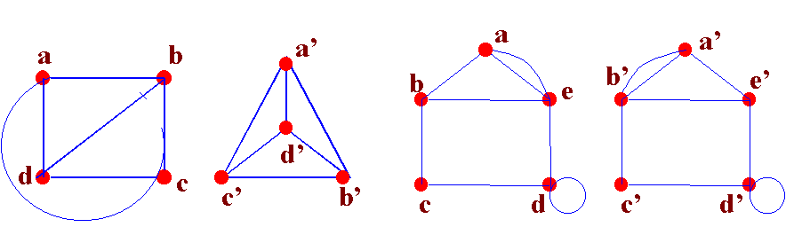
图的同构
定义 设G₁=<V₁,E₁>, G₂=<V₂,E₂>为两个无向图(有
向图), 若存在双射函数 f: V₁→V₂, 使得对于任意的
e=(u,v)∈E₁当且仅当 e’=(f(u),f(v))∈E₂，并且e与e’
的重数相同，则称G₁与G₂是同构的，记作G₁≅G₂。

Slide 19
图的同构(续)
几点说明：
图之间的同构关系具有自反性、对称性和传递性。
能找到多条同构的必要条件, 但它们都不是充分条件:
① 边数相同
②顶点数相同
③度数序列相同(不计度数的顺序)，等等
若必要条件有1条不满足，则两图一定不同构。但反之不成立。

Slide 20
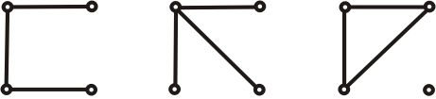
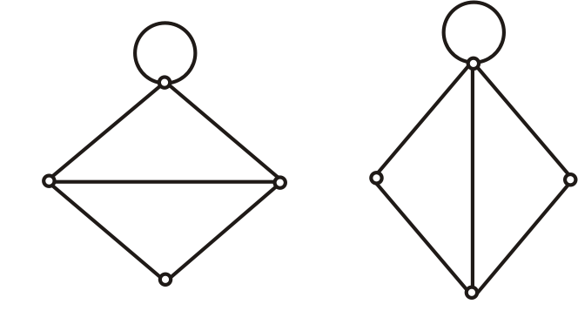
图的同构(续)
例1 试画出4阶3条边的所有非同构的无向简单图
例2 判断下述每一对图是否同构:
(1)
度数序列不同
不同构

Slide 21
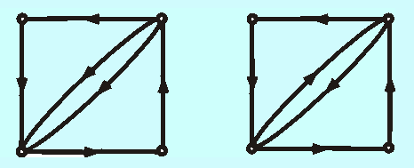
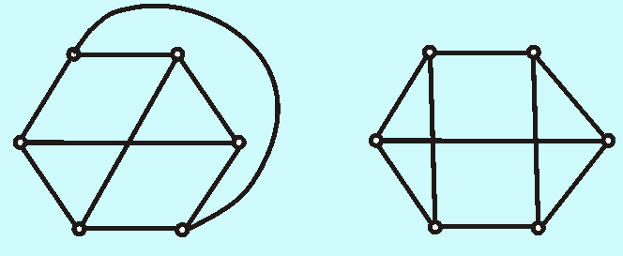
例2 (续)
(2)
不同构
入(出)度序列不同
(3)
度数序列相同
但不同构
为什么?

Slide 22
完全图
n阶无向完全图K_{n}: 每个顶点都与其余顶点相邻的n阶无向简单图。
简单性质: 边数m=n(n-1)/2, Δ=δ=n-1
n阶有向完全图: 每对顶点之间均有两条方向相反的有向边的n阶有向简单图。
简单性质: 边数m=n(n-1), Δ⁺=δ⁺=Δ⁻=δ⁻=n-1
Δ=δ =2(n-1)

Slide 23
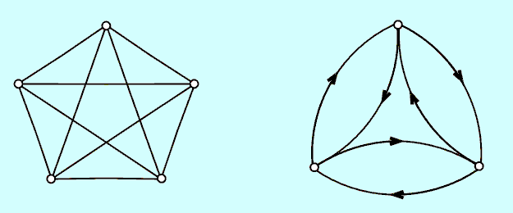
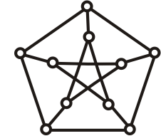
完全图
(1) 为5阶无向完全图K₅
(2) 为3阶有向完全图
(3) 为彼得森图, 它是10阶3度
(1)
(2)
(3)

Slide 24
子图
定义 设G=<V,E>, G ′=<V ′,E ′>是2个图。
若V ′⊆V且E ′⊆E, 则称G ′为G的子图, G为G ′的母图, 记作G ′⊆G。
若G ′⊆G且G ′ ≠ G（即V ′⊂V 或E ′⊂E），称G ′为G真子图。
若G ′⊆G 且V ′=V，则称G ′为G的生成子图。
设V ′⊆V 且V ′≠∅, 以V ′为顶点集, 以两端点都在 V ′中的所有边为边集的G的子图称作V ′的导出子图，记作 G[V ′]。
设E ′⊆E且E ′≠∅, 以E ′为边集, 以E ′中边关联的所有顶点为顶点集的G的子图称作E ′的导出子图, 记作 G[E ′]。

Slide 25
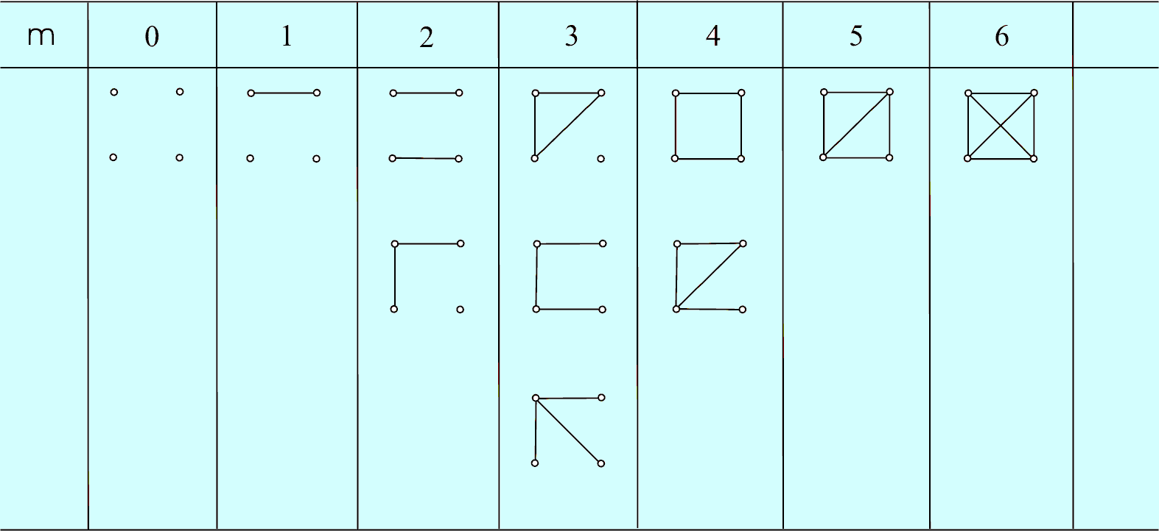
子图(续)
例： 画出K₄的所有非同构的生成子图

Slide 26
补图
定义 设G=<V,E>为n阶无向简单图，以V为顶点集,所有使G成为完全图K_{n}的添加边组成的集合为边集的图，称为G的补图，记作 。
有向简单图的补图可类似定义。

Slide 27
例 画出5阶7条边的所有非同构的无向简单图
首先，画出5阶3条边的所有非同构的无向简单图
然后，画出各自的补图
(1) 1,1,1,1,2
(2) 0,1,1,2,2
(3) 0,1,1,1,3
(4) 0,0,2,2,2

Slide 28
最后，画出各自的补图
(1) 2,3,3,3,3
(2) 2,2,3,3,4
(3) 1,3,3,3,4
(4) 2,2,2,4,4

Slide 29
作 业
5.1
5.2
5.5
5.6
5.11
5.12
5.23
5.24

Slide 30
5.2 通路、回路与图的连通性
简单通(回)路, 初级通(回)路, 复杂通(回)路
无向连通图, 连通分支
强连通图, 单向连通图，弱连通图
点割集与割点
边割集与割边(桥)

Slide 31
通路与回路
定义 给定图G=<V,E>（无向或有向的），设G中顶点与边的交替序列Γ = v₀e₁v₁e₂…e_{l}v_{l}，
若∀i(1≤i≤l), v_{i−1} 和 v_{i}是e_{i}的端点(对于有向图, 要求v_{i−1}是始点, v_{i}是终点), 则称Γ 为通路, v₀是通路的起点, v_{l}是通路的终点, l为通路的长度。又若v₀=v_{l}，则称Γ 为回路。
若通路(回路)中所有顶点(对于回路, 除v₀=v_{l})各异，所有边也不相同，则称为初级通路(初级回路)。初级通路又称作路径, 初级回路又称作圈。

Slide 32
通路与回路(续)
若通路(回路)中所有边各异, 则称为简单通路或一条迹(简单回路或一条闭迹), 否则称为复杂通路(复杂回路)。
说明:
在无向图中，环是长度为1的圈, 两条平行边构成长度为2的圈.
在有向图中，环是长度为1的圈, 两条方向相反边构成长度为2的圈.
初级通路(回路)是简单通路(回路)，反之不真。

Slide 33
通路与回路(续)
定理 在n阶图G中，若从顶点v_{i}到v_{j}（v_{i}≠v_{j}）存在通
路，则从v_{i}到v_{j}存在长度小于等于n−1的通路。
推论 在n阶图G中，若从顶点v_{i}到v_{j}（v_{i}≠v_{j}）存在通
路，则从v_{i}到v_{j}存在长度小于等于n−1的初级通路。
定理 在一个n阶图G中，若存在v_{i}到自身的回路，则一定存在v_{i}到自身长度小于等于n的回路。
推论 在一个n阶图G中，若存在v_{i}到自身的简单回
路，则一定存在长度小于等于n的初级回路。

Slide 34
无向图的连通性
设无向图G=<V,E>,
u与v连通: 若u与v之间有通路。规定u与自身总连通。
连通关系 R={<u,v>| u,v ∈V且u∼v}是V上的等价关系。
连通图: 平凡图, 或者任意两点都连通的图。
连通分支: V关于R的等价类的导出子图。

Slide 35
无向图的连通性
设V/R={V₁,V₂,…,V_{k}}, G[V₁], G[V₂], …,G[V_{k}]是G
的连通分支, 其个数记作p(G)=k。
G是连通图 ⇔ p(G)=1；
若p(G)≥2，则G一定是非连通的。

Slide 36
有向图的连通性
设有向图D=<V,E>
u可达v: u到v有通路。 规定u到自身总是可达的，可达具有自反性和传递性。
D强连通: ∀u,v∈V，u与v相互可达
D单向连通: ∀u,v∈V，u可达v 或v可达u
D弱连通(连通)：基图为无向连通图
强连通 ⇒ 单向连通 ⇒ 弱连通

Slide 37
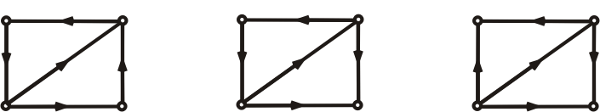
有向图的连通性(续)
例：判断下列有向图的连通性
(1)
(2)
(3)
(1)强连通 (2)单连通 (3) 弱连通

Slide 38
点割集
记 G−v: 从G中删除v及关联的边。
G−V ′: 从G中删除V ′中所有的顶点及关联的边。
G−e : 从G中删除e。
G−E ′: 从G中删除E ′中所有边。
定义 设无向图G=<V, E>, 如果存在顶点子集V ′⊂V,
使p(G−V ′)>p(G), 而且删除V ′的任何真子集V ′′后
（∀ V ′′⊂V ′），p(G−V ′′)=p(G), 则称V ′为G的点割集。若{v}为点割集, 则称v为割点。

Slide 39
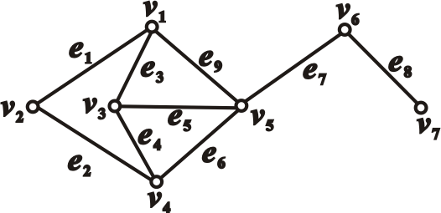
点割集(续)
例 {v₁,v₄}, {v₆}是点割集， v₆是割点。
{v₂,v₅}是点割集吗？

Slide 40
课堂练习1：
例 如图所示,求下列顶点子集是否为点割集。
{a,c}? {b,d,e}? {b,d}? {c}? {a,b}?
a
{a,c}:不是，c是割点
{b,d,e}:不是,{b,d}是点割集
{b, d}:是
{c}:是
{a,b}:不是，连通分支数目没变
b
d
e
c

Slide 41
边割集
定义 设无向图G = <V,E>, E′⊆E, 若p(G−E′)>p(G) 且∀E′′⊂E′, p(G−E′′)=p(G), 则称E′为G的边割集. 若
{e}为边割集, 则称e为割边或桥.
例：图中，{e₁,e₂}，{e₁,e₃,e₅,e₆}，{e₈}等是边割集，
e₈是桥，{e₇,e₉,e₅,e₆}是边割集吗？

Slide 42
课堂练习2：
例 如图所示,求边割集.
{e1,e2,e3}? {e3,e4}? {e2,e4}? {e5}?
{e1,e2,e3}：不是，{e1,e2},
{e1,e3},{e2,e3}是边割集{e3,e4}：是
{e2,e4}：是
{e5}：是
e1
e3
e2
e4
e5

Slide 43
边割集(续)
几点说明：
K_{n}无点割集
n阶零图无边割集
若G连通，E′为边割集，则p(G−E′)=2
若G连通，V′为点割集，则p(G−V′)≥2

Slide 44
作 业
5.16
5.17
5.25

Slide 45
5.3 图的矩阵表示
无向图的关联矩阵
有向图的关联矩阵
有向图的邻接矩阵
有向图的可达矩阵

Slide 46
无向图的关联矩阵
定义 设无向图G=<V,E>, V={v₁, v₂, …, v_{n}}, E={e₁, e₂, …, e_{m}}, 令m_{ij}为v_{i}与e_{j}的关联次数，称(m_{ij})_{n×m}为G的关联矩阵，记为M(G)。
性质

Slide 47
例
v₁
e₁
e₅
e₂
e₃
v₃
e₄
v₂
v₄
关联次数的可能取值为0，1，2

Slide 48
有向图的关联矩阵
定义 设无环有向图D=<V,E>, V={v₁, v₂, …, v_{n}},
E={e₁, e₂, …, e_{m}}, 令
则称(m_{ij})_{n×m}为D的关联矩阵，记为M(D).

Slide 49
有向图的关联矩阵（续）
性质:
(4) 平行边对应的列相同

Slide 50
例
v₁
e₂
v₄
e₃
e₁
e₄
v₂
v₃
e₅

Slide 51
有向图的邻接矩阵
定义 设有向图D=<V,E>, V={v₁, v₂, …, v_{n}}, E={e₁, e₂, …, e_{m}}, 令 为顶点v_{i}邻接到顶点v_{j}边的条数，称( )_{n×n}为D的邻接矩阵, 记作A(D), 简记为A.
性质

Slide 52
例
v₁
v₄
v₂
v₃

Slide 53
D中的通路及回路数
定理 设A为n阶有向图D的邻接矩阵, 则A^{l}(l≥1)中
元素：
为D中v_{i}到v_{j}长度为 l 的通路数，
为v_{i}到自身长度为 l 的回路数，
为D中长度为 l 的通路总数，
为D中长度为 l 的回路总数。

Slide 54
D中的通路及回路数(续)
推论 设B_{l}=A+A²+…+A^{l}(l≥1), 则B_{l}中元素
为D中长度小于或等于l 的通路数，
为D中长度小于或等于l 的回路数。

Slide 55
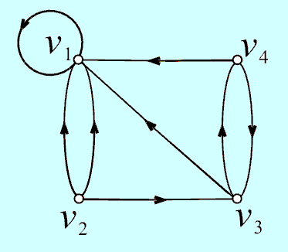
例
例 有向图D如图所示, 求A, A², A³, A⁴, 并回答问题：
(1) D中长度为1, 2, 3, 4的通路各有多少条？其中回路分别为多少条？
(2) D中长度小于或等于4的通路为多少条？其中有多少条回路？

Slide 56
例(续)
长度 通路 回路
1
8 1
2
11 3
3
14 1
4
17 3
合计 50 8

Slide 57
有向图的可达矩阵
定义 设D=<V,E>为有向图, V={v₁, v₂, …, v_{n}}, 令
称(p_{ij})_{n×n}为D的可达矩阵，记作P(D)， 简记为P。
性质:
P(D)主对角线上的元素全为1。
D强连通当且仅当P(D)的元素全为1。
将图对应的邻接矩阵A的0到n-1次幂的矩阵加起来就得到图的可达矩阵。

Slide 58
有向图的可达矩阵(续)
例 右图所示的有向图D的可达矩阵为

Slide 59
作 业
5.18
预 习
9.1(到特异元素)

